Slide 1
配置FTP服务

Slide 2
本章目标
了解FTP概念
理解FTP工作方式
掌握默认FTP站点的配置
掌握FTP客户端的使用
掌握Serv-U的配置

Slide 3
本章结构
什么是FTP
FTP概述
FTP服务器
FTP客户端
安装FTP服务
安装和配置FTP服务
配置默认FTP站点
FTP命令行
虚拟目录
配置FTP服务
FTP客户端
Web方式
FTP客户端软件
Serv-U概述
安装Serv-U
Serv-U配置
配置Serv-U
远程管理Serv-U

Slide 4


什么是FTP
文件传输协议（File Transfer Protocol）
利用FTP可以给用户提供上传和下载文件的服务;
采用客户机/服务器方式;
FTP工作在应用层，使用TCP传输而不是UDP 。
客户机
FTP服务器
建 立 连 接
传 输 请 求
给 予 响 应

Slide 5
FTP服务器
提供FTP服务并有一定存储空间的计算机
  专用服务器
  个人计算机
两种登录方式
  匿名登录
  授权帐户登录

Slide 6
FTP客户端
FTP客户端是用户所使用的计算机
功能有
  下载：将服务器的文件下载到本地硬盘
  上传：将本地硬盘的文件上传到服务器
三种连接方式
  命令行方式连接
  Web方式连接
  本地安装FTP客户端软件连接

Slide 7
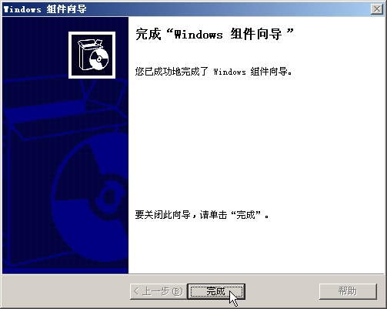
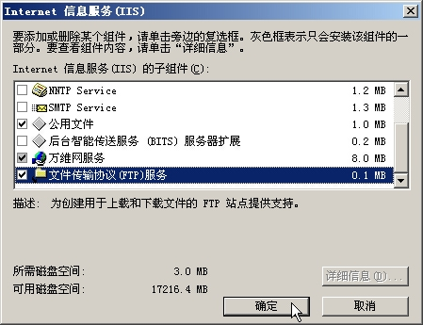
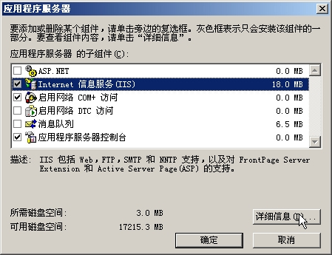
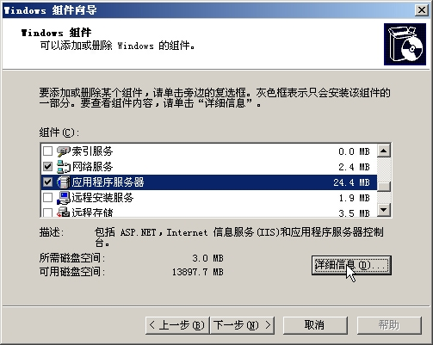
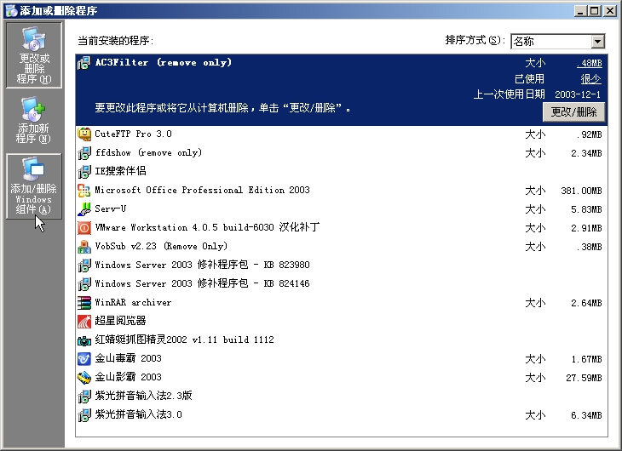
安装FTP服务
1
4
3
6
5
2

Slide 8
配置默认FTP站点
配置的内容有
  FTP站点
  安全帐户
  消息
  主目录
  目录安全性

Slide 9
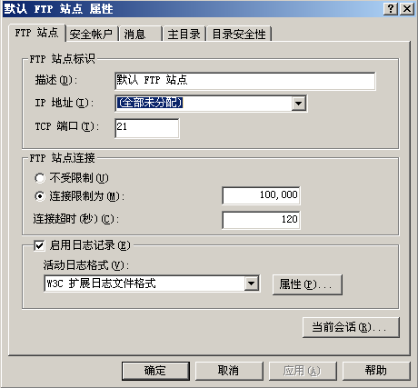
FTP站点
该站点的说明文字
决定了能同时连接到服务器的客户端连接的数量
可以使用日志文件记录用户访问FTP站点的操作

Slide 10
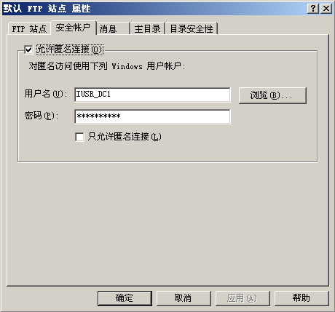
安全帐户

Slide 11
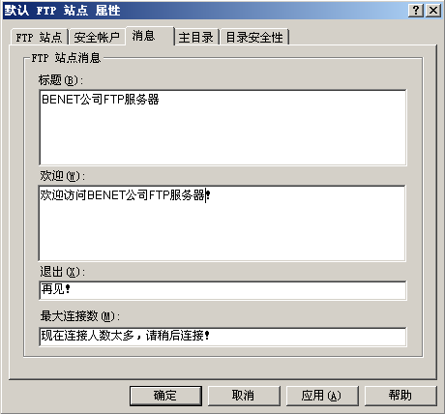
消息

Slide 12
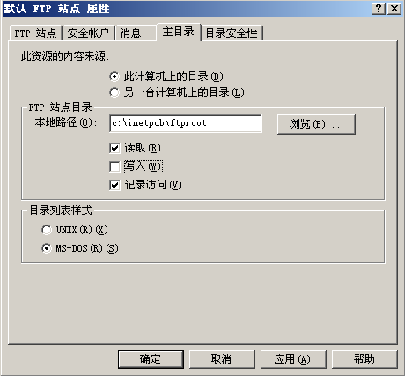
主目录
下载权限
上传权限
记录用户操作

Slide 13
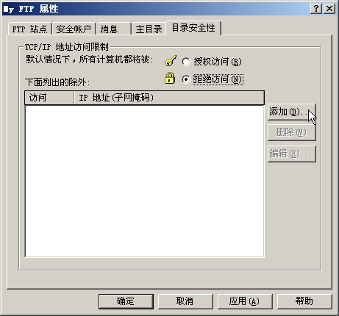
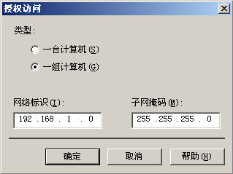
目录安全性

Slide 14

虚拟目录
虚拟目录能实现本地目录映射到FTP站点的目录
也可以将网络共享目录映射到虚拟目录
FTP站点的虚拟目录与Web站点的类似
虚拟目录的方法
  ftp://FTP站点的IP地址或者域名/虚拟目录名
创建和访问虚拟目录

Slide 15
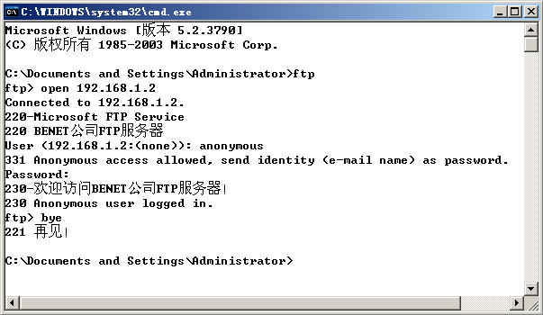
FTP客户端命令行3-1
FTP站点的消息中的标题
FTP站点的消息中的欢迎
FTP站点的消息中的退出

Slide 16
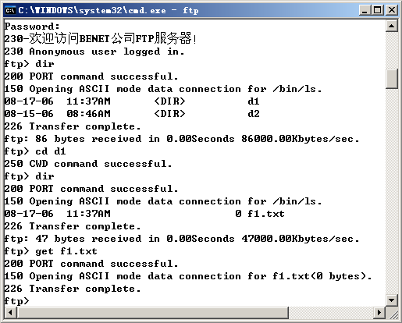
FTP客户端命令行3-2
显示远程目录文件和子目录列表
更改远程计算机上的工作目录
下载远程计算机上的文件

Slide 17
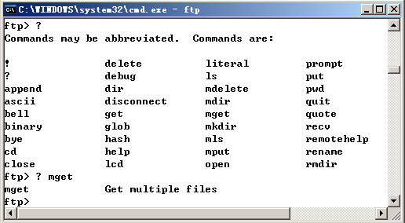
FTP客户端命令行3-3
传送文本文件时应使用
适合传送二进制文件如图片、可执行文件等

Slide 18
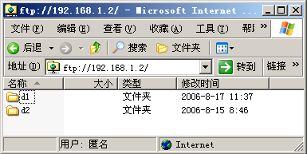
FTP客户端Web方式

Slide 19
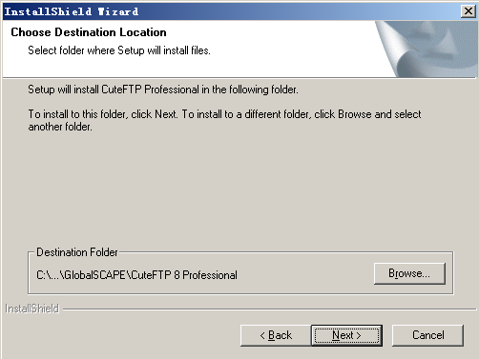
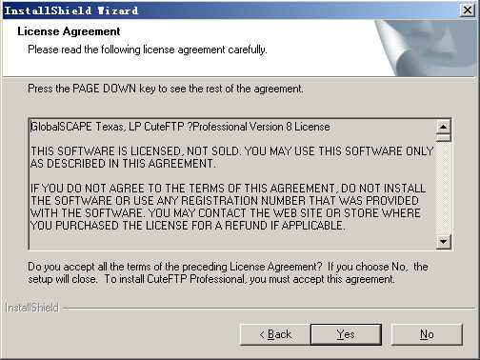
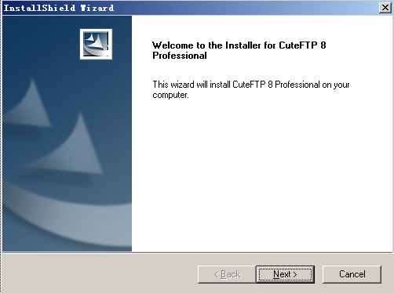
安装Cute FTP

Slide 20
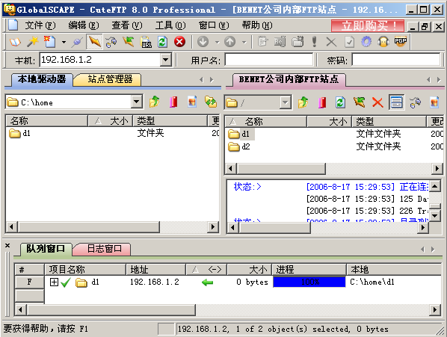
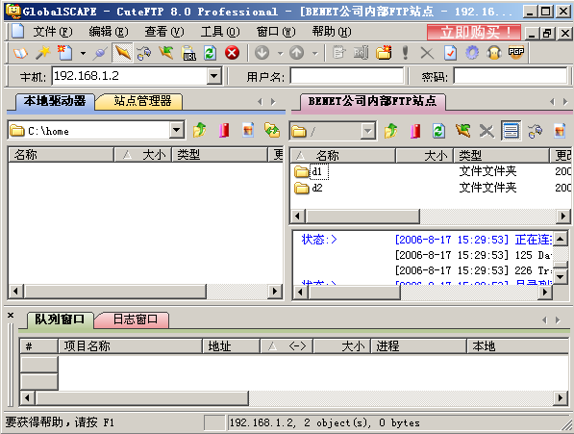
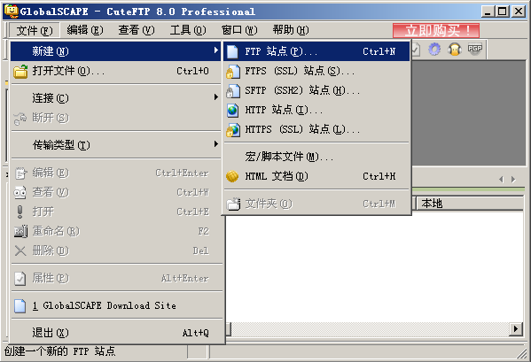
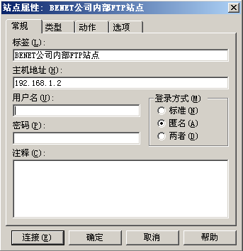
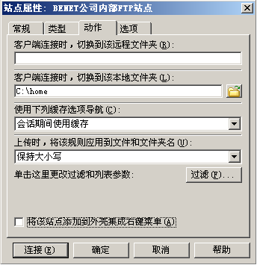
使用Cute FTP

Slide 21

阶段总结
FTP服务器的两种登录方式
配置默认FTP站点
  IP地址和TCP端口、最大连接数
  是否允许匿名登录
  主目录权限
  目录安全性
FTP客户端
  FTP命令行
  Web方式
  Cute FTP（客户端软件）

Slide 22
阶段练习
背景
  BENET公司需要在局域网中配置1台FTP服务器，IP地址为192.168.1.2
  禁用匿名访问，供内部员工上传和下载工作文件
目标
  掌握IP和TCP端口号的配置
  掌握安全账户配置
  掌握主目录配置
  掌握FTP客户端的使用

Slide 23
Serv-U概述2-1
支持多用户接入
支持匿名用户，可随时限制用户登录数量
可对每个用户单独管理，也可使用组管理
可对用户的下载或上传速度进行限制
可对目录或文件实现安全管理
可对IP地址禁止或允许访问
易于安装，便于管理
一台计算机可建立多个FTP服务器

Slide 24

Serv-U概述2-2

Slide 25
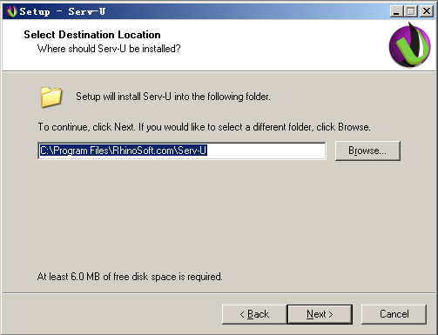
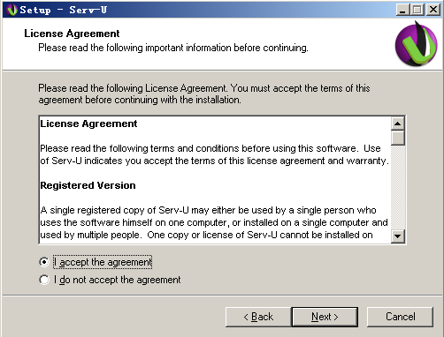
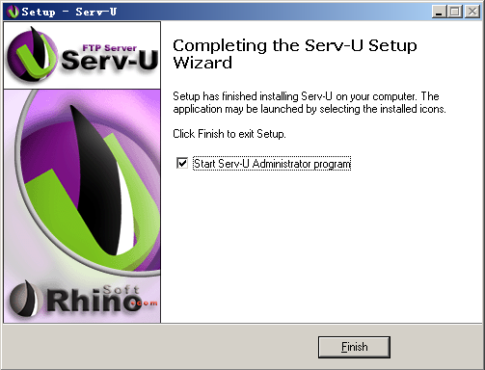
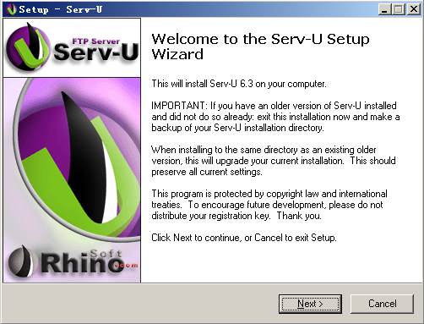
安装Serv-U

Slide 26
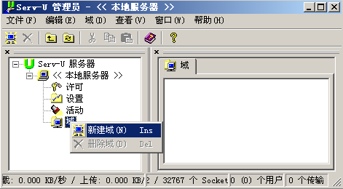
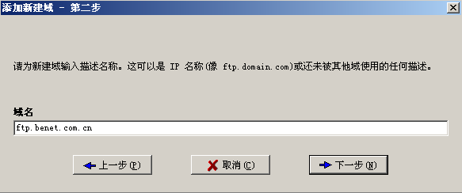
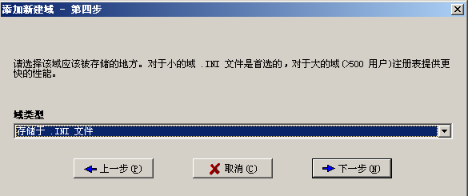
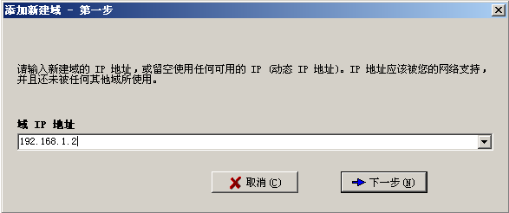
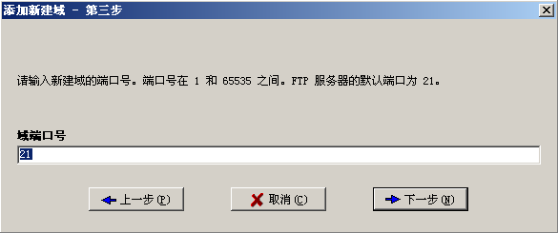
配置Serv-U（新建域）
需要建一个域名为ftp.benet.com.cn的FTP站点

Slide 27
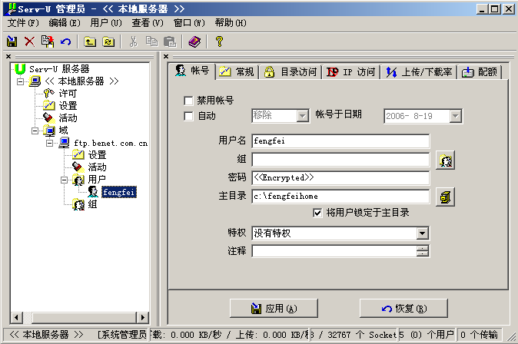
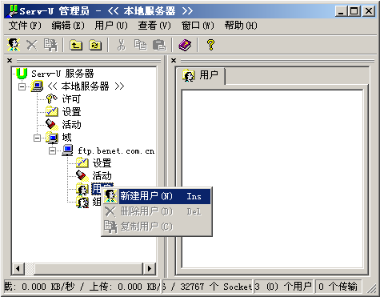
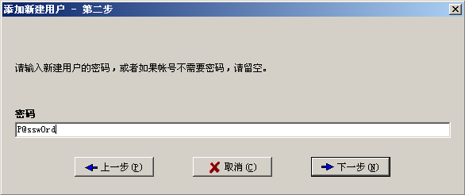
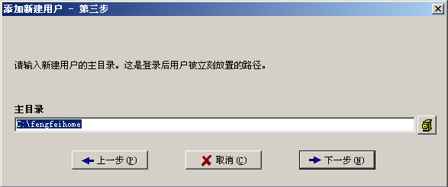
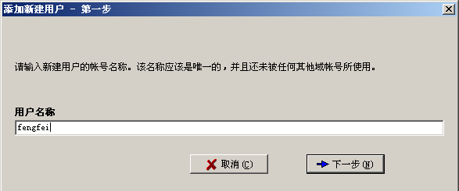
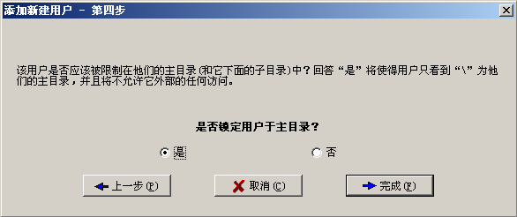
配置Serv-U（新建用户）
新建独立于操作系统的用户
创建anonymous用户

Slide 28
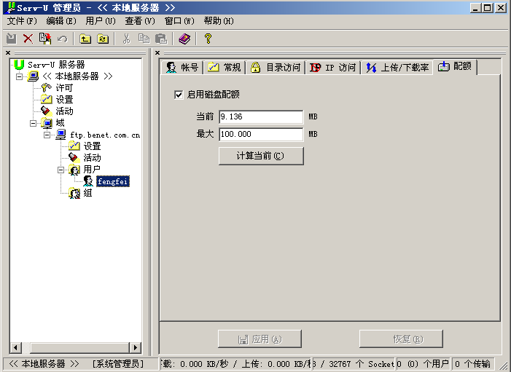
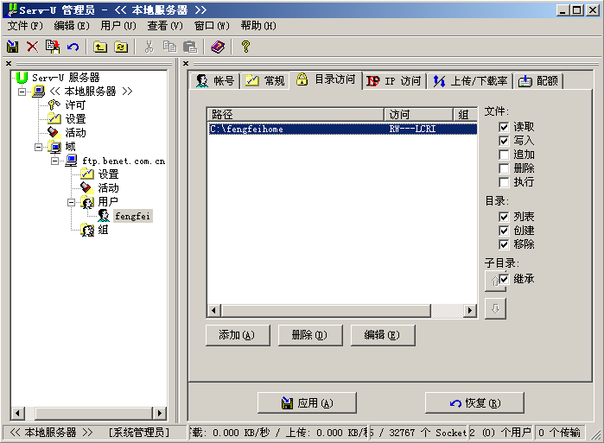
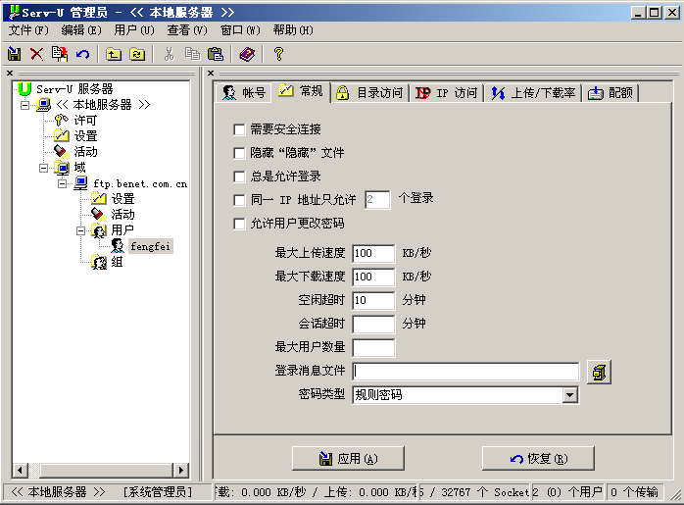
配置Serv-U（配置用户）
使用FTP客户端验证配置效果

Slide 29
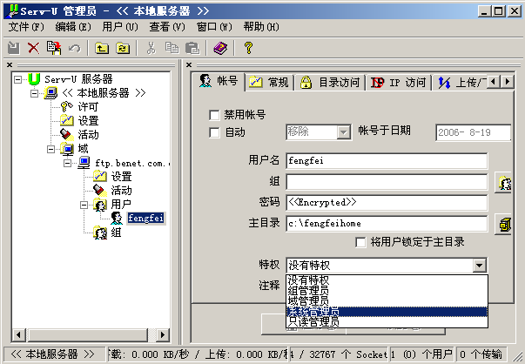
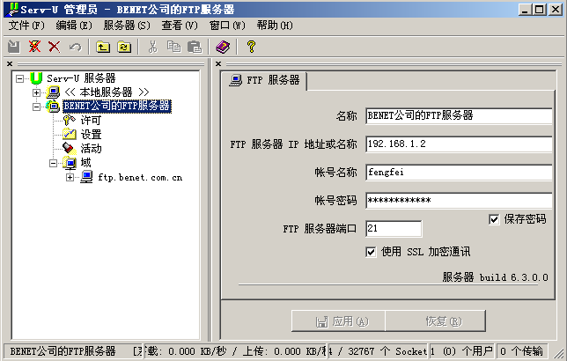
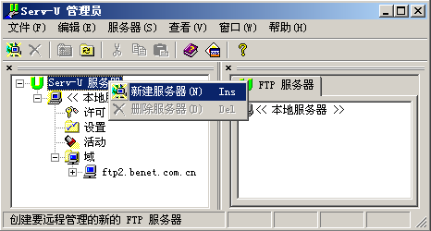
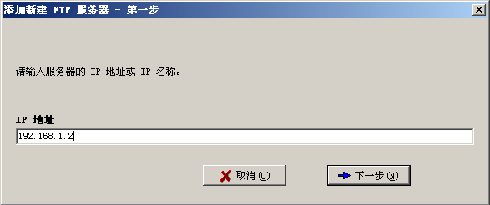
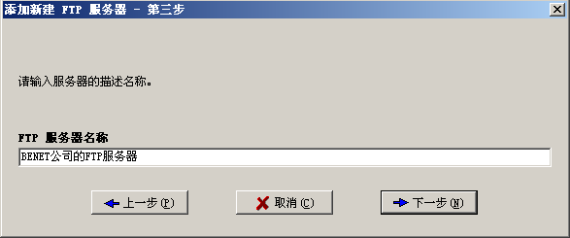
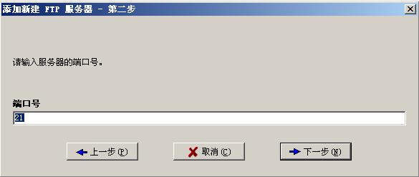
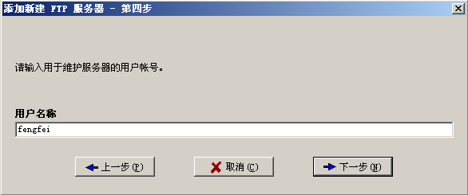
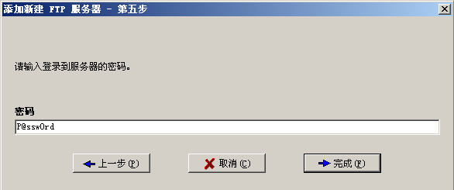
远程管理Serv-U
在被管理的Serv-U上配置一个具有管理权限的用户
远程管理

Slide 30
阶段练习
背景
  BENET公司在ISP托管了一台FTP服务器，域名为ftp.benet.com.cn
  销售部的员工需要上传和下载文件
  要求设置这些用户的目录访问权限为读取、写入和删除
  上传和下载速度都是100KB/秒
  用户在一台客户机不能超过2个下载线程
  磁盘配额为100MB
目标
  掌握Serv-U的安装
  掌握Serv-U的配置（新建域、新建用户、配置用户）
  掌握Cute FTP的使用

Slide 31
本章总结
什么是FTP
登录方式
匿名登录
授权账户登录
FTP概述
FTP服务器
FTP客户端
安装FTP服务
安装和配置FTP服务
配置默认FTP站点
FTP命令行
FTP站点
安全帐户
消息
主目录
目录安全性
虚拟目录
配置FTP服务
FTP客户端
Web方式
FTP客户端软件
Serv-U概述
安装Serv-U
新建域
新建用户
配置用户
Serv-U配置
配置Serv-U
远程管理Serv-U

Slide 32
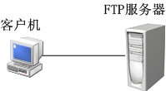
任务1 配置IIS的FTP站点
背景
  BENET公司需要在局域网中配置1台FTP服务器
  IP地址为192.168.1.2
  禁用匿名访问，供内部员工上传和下载工作文件
完成标准
  在客户机上使用Windows帐户user1登录FTP服务器，并上传文件 .

